Slide 1
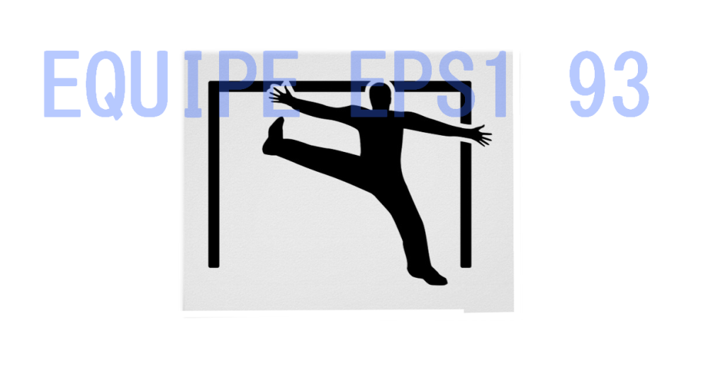
PHENOMENAL HANDBALL et MAGISTERE

Slide 2
Cette formation MAGISTER s’inscrit dans les axes forts du projet académique,
la réussite, l’équité, la solidarité.
Objectifs pour l’enseignant :
S’engager dans une démarche de projet
Enrichir son expérience professionnelle par un vécu fort avec les élèves et d’autres enseignants
Permettre à l’élève :
- de vivre et de se construire dans une expérience concrète des savoirs avec une multiplicité de rôles sociaux.
- d’acquérir des savoirs moteurs, des connaissances, des méthodes, des attitudes
- de croiser et de relier ses connaissances

Slide 3
ECHAUFFEMENT - BRAINSTORMING de la démarche de projet

Slide 4
Mettre en relation, croiser, lier, relier, unir, rapprocher... des disciplines, des apprentissages, des connaissances... des compétences, des aptitudes, des savoir-faire... des notions, des sujets, des thématiques, des domaines artistiques... des idées... des cultures... des coutumes, des traditions, des habitudes... des sensibilités... des sentiments, des émotions... des langues, des langages... des temps, des époques... des espaces, des lieux... des acteurs, des partenaires... des matériaux, des objets... pour donner du sens à la notion de lien.

Slide 5
Jeter des passerelles entre les différentes disciplines !
(trans-pluri-interdisciplinarité)
Élaborer des projets dans la continuité et la cohérence !
Mettre en cohérence expérimentations, découvertes et apprentissages
Insister sur les liens entre les différentes disciplines : les arts visuels ; la langue française (dire-lire-écrire : récits, extraits littéraires, poésies, écrits documentaires...) ; l’éducation physique et sportive, l’expression corporelle, la danse ; l’éducation musicale ; le vivre ensemble et la citoyenneté ; l’histoire et la géographie ; la technologie...
Jeter des passerelles entre la culture artistique, littéraire et scientifique !
Jeter des passerelles entre les différents domaines artistiques et culturels !
Les arts visuels, l’éducation musicale, le cinéma, le théâtre, la danse, le patrimoine, l’architecture...
Croiser des références mythologiques, historiques et symboliques !
Croiser des démarches !
Croiser des temps de réception et de production !

Slide 6
Créer des liens-Créer du lien ! Entre deux Entre deux personnes, entre les élèves de deux classes, entre deux écoles : échange, communication, correspondance Entre deux cultures : vivre ses différences Entre deux mondes : la réalité et l’imaginaire... Entre deux espaces, deux lieux : ici et ailleurs, la maison / l’école, l’école / le quartier... Entre deux temps, deux périodes : hier et aujourd’hui... Apprendre à vivre et travailler ensemble Moi et l’autre, moi et les autres S’impliquer dans un projet commun : adopter des conduites Partager des lieux et du matériel Produire ensemble : réaliser une production collective Communiquer, échanger Exposer ensemble Favoriser des rencontres avec des élèves, des parents, des artistes, des professionnels... L’entre-deux Espace, état entre deux choses, deux extrêmes... Espace, temps, période, intervalle, état... La correspondance Blog - Mail Espace-temps Mail -Art La communication Echange et restitution Tisser des liens entre des œuvres Rapprocher des œuvres artistiques, musicales, littéraires Mettre en relation et en cohérence des œuvres d’époques et de styles différents : des peintures, sculptures, photographies, installations, objets de design...

Slide 8
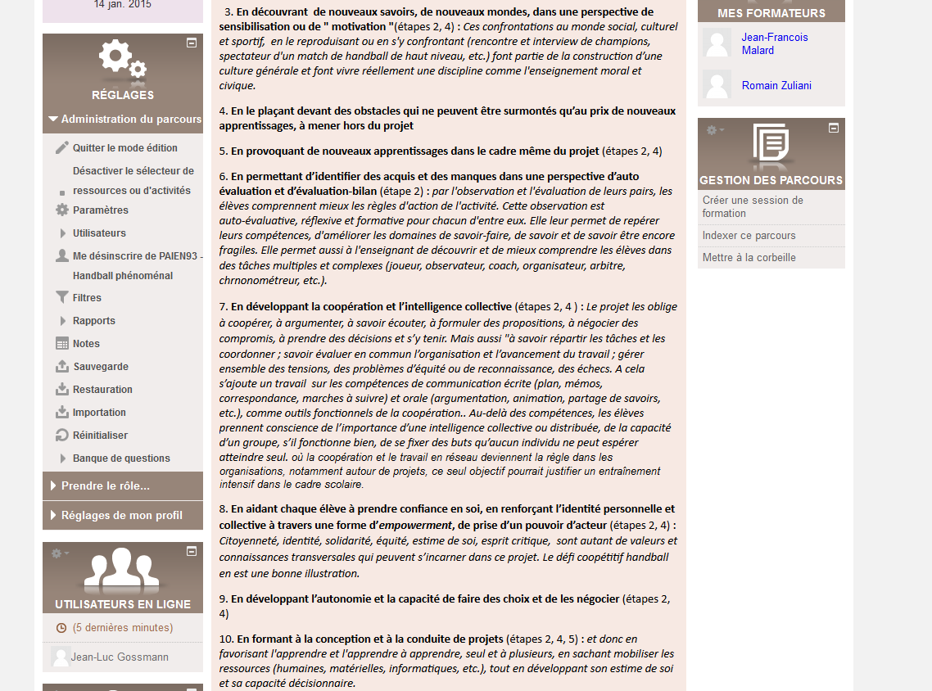

Slide 9
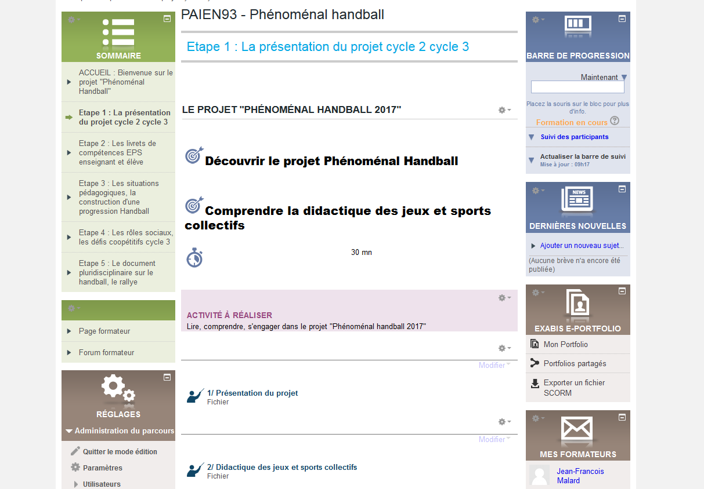

Slide 11
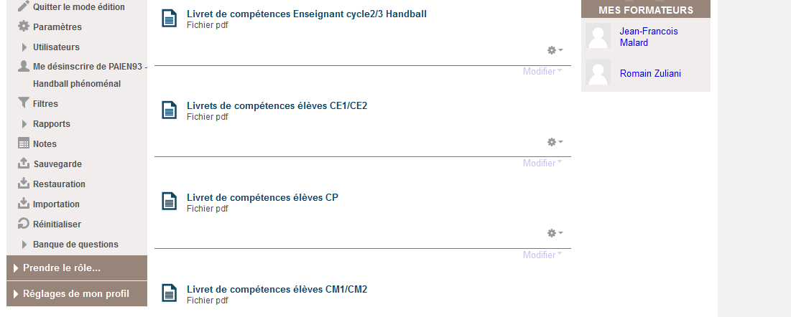

Slide 12
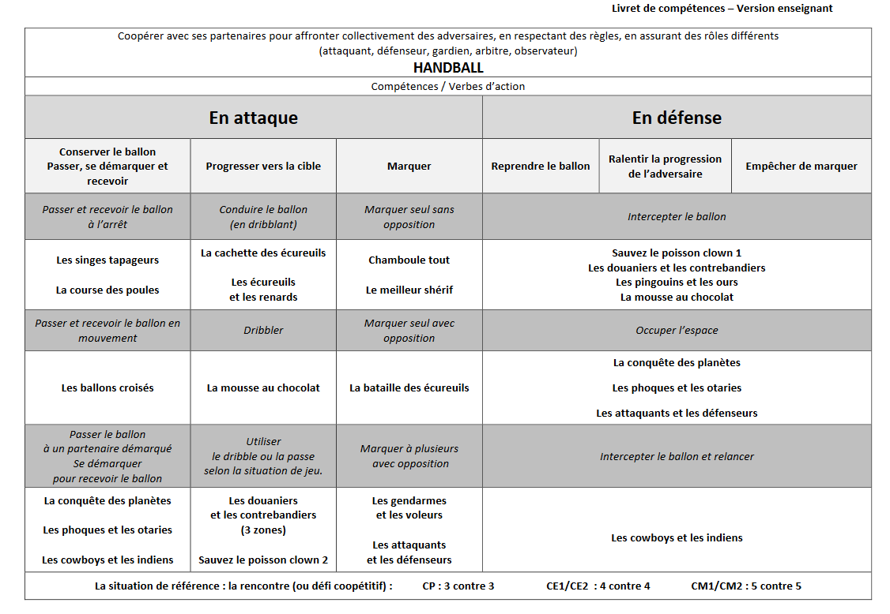

Slide 13
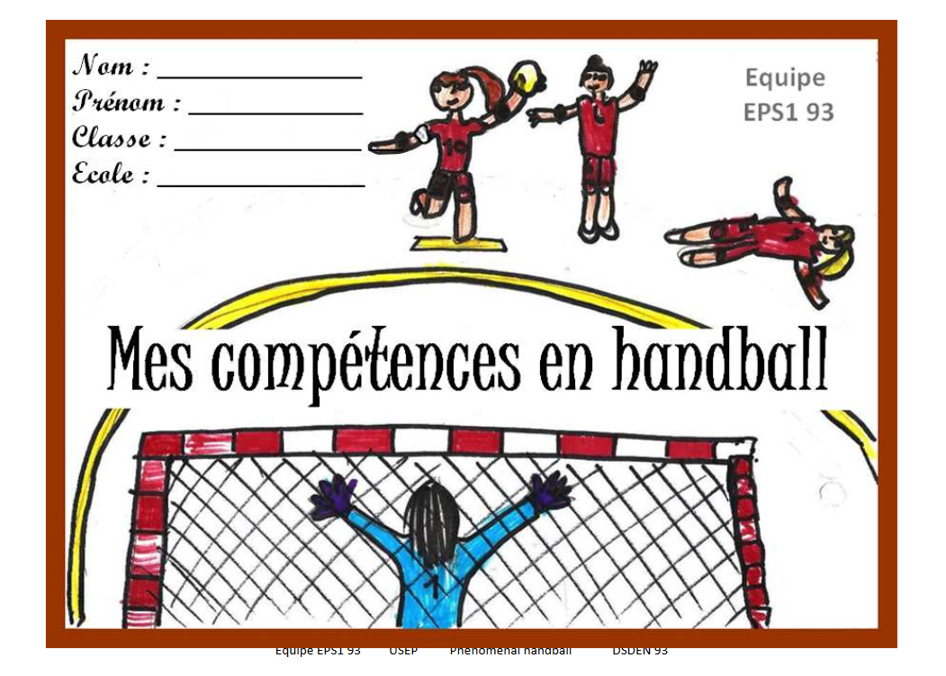

Slide 14
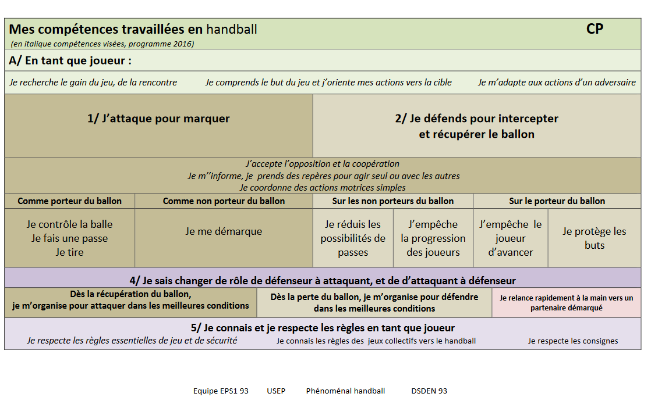

Slide 15
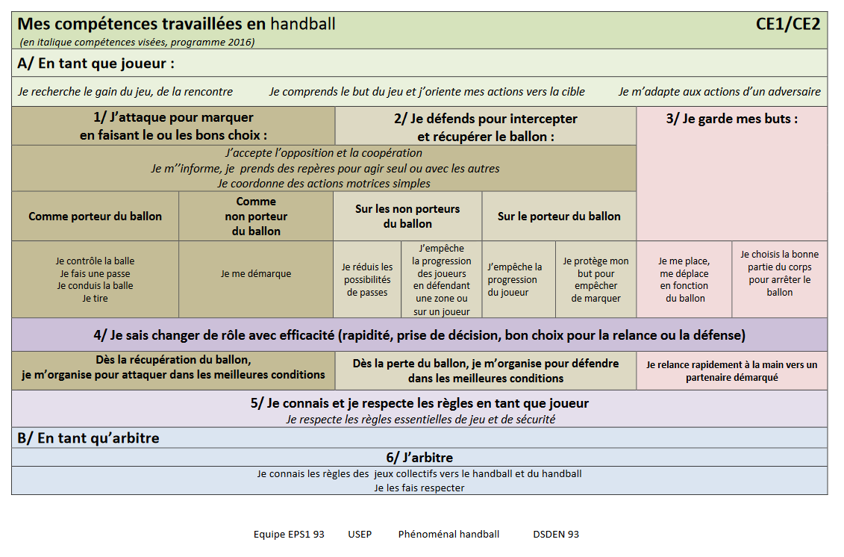

Slide 16
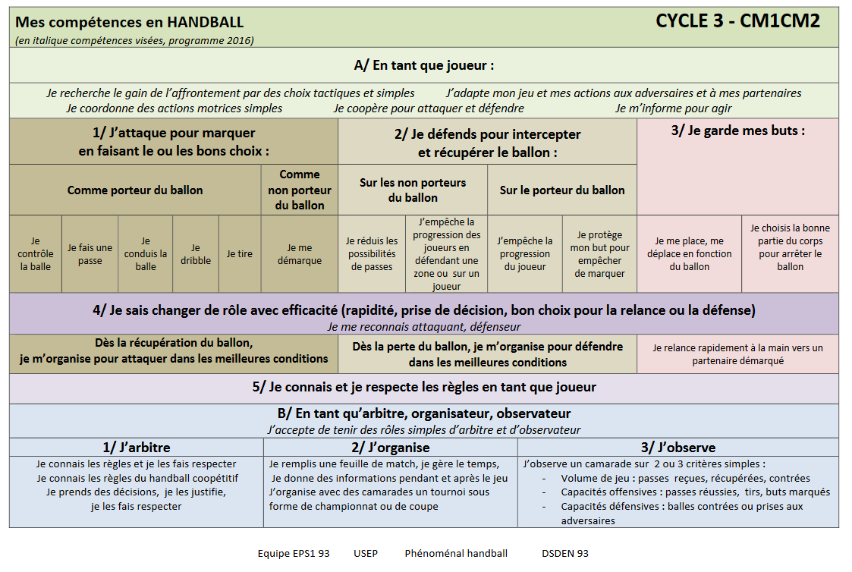

Slide 17
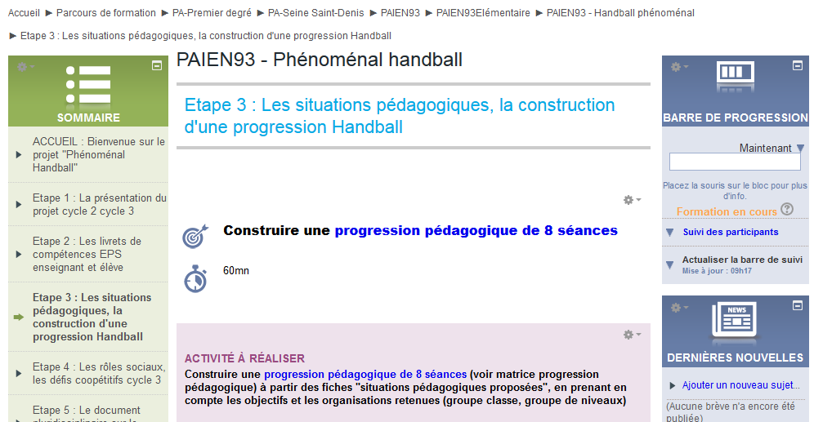

Slide 18
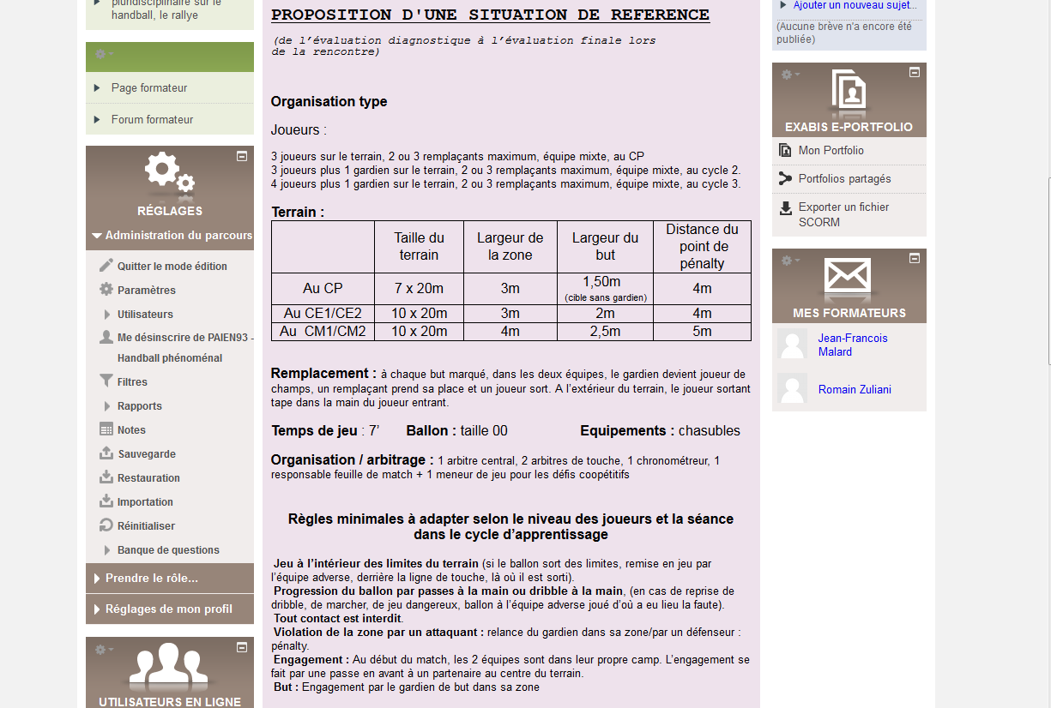

Slide 19
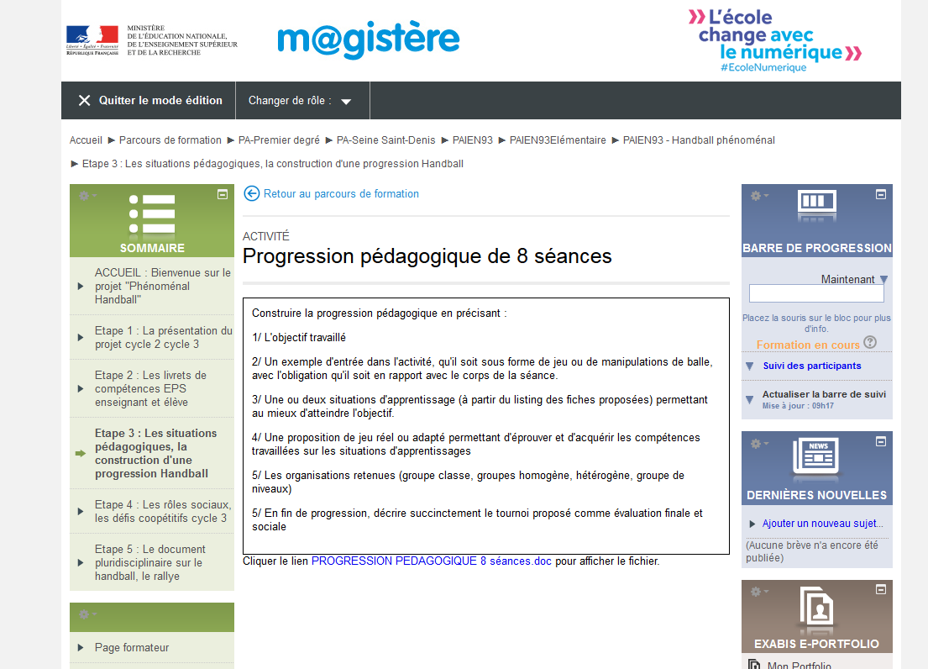

Slide 20
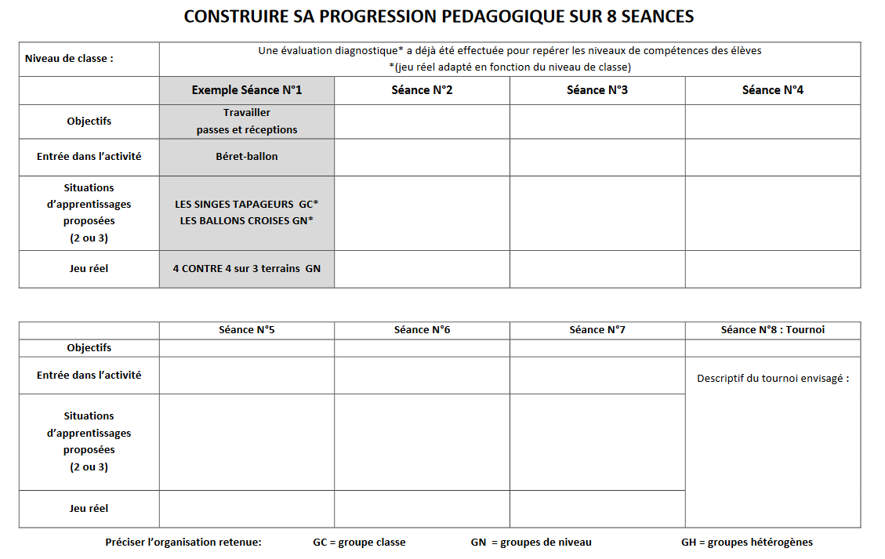

Slide 21
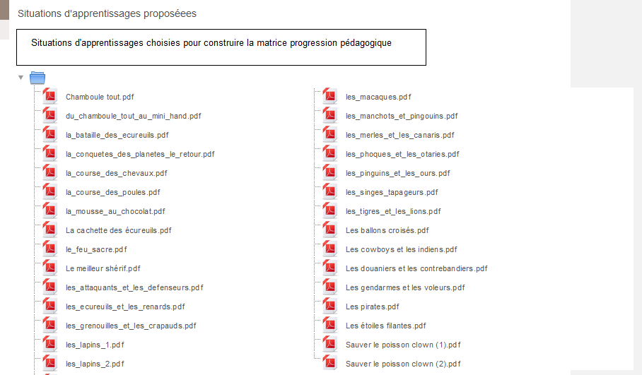

Slide 22
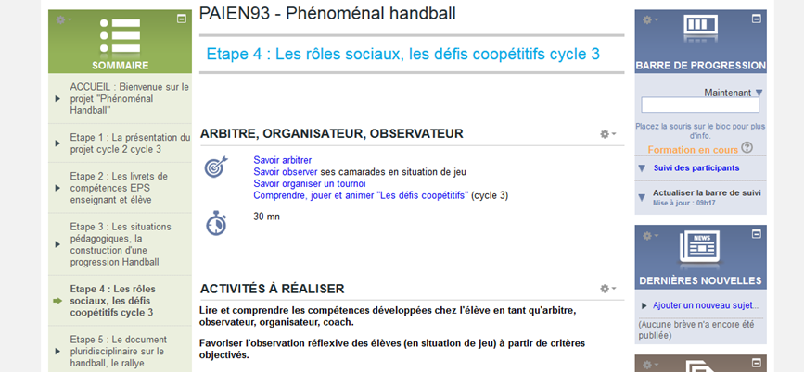

Slide 23
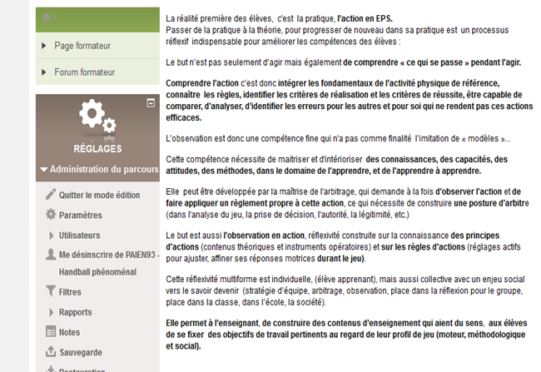

Slide 24
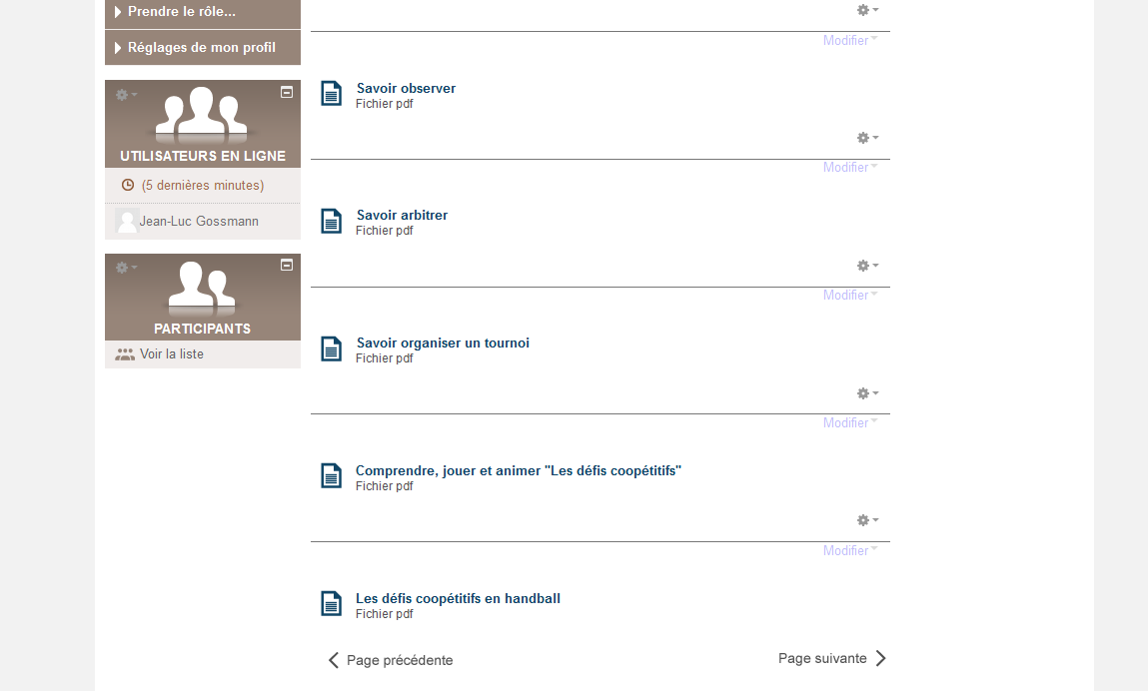

Slide 25
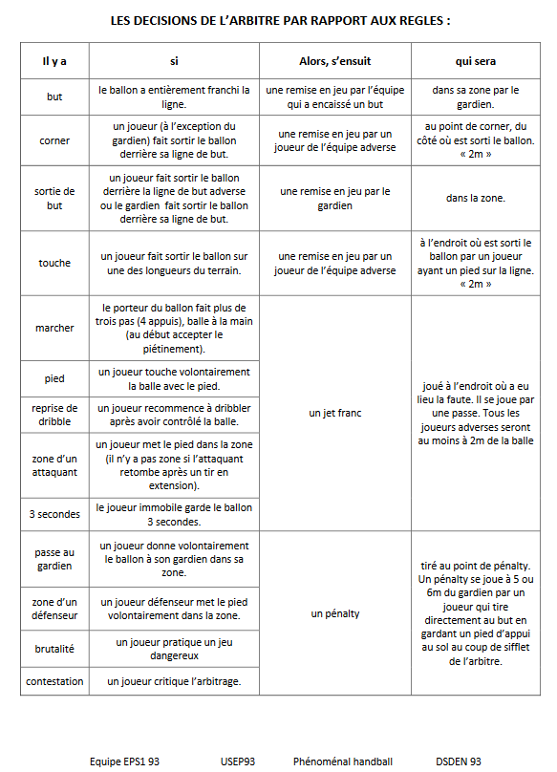
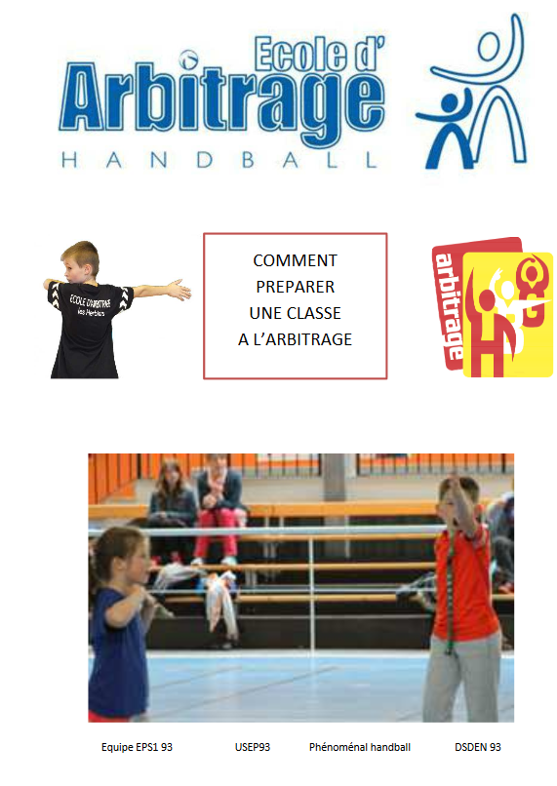

Slide 26
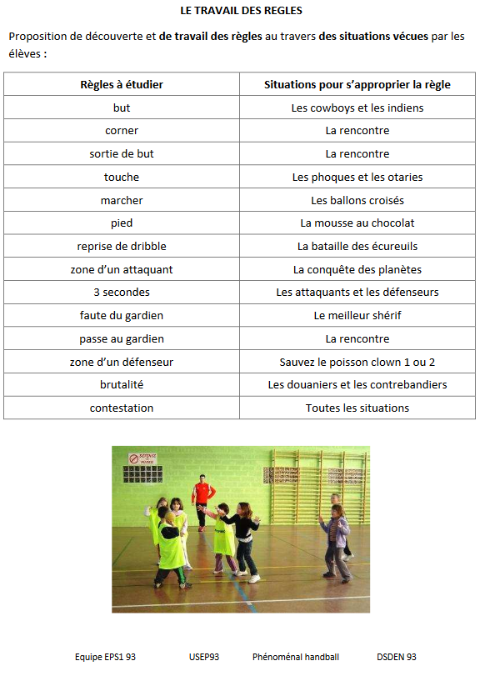
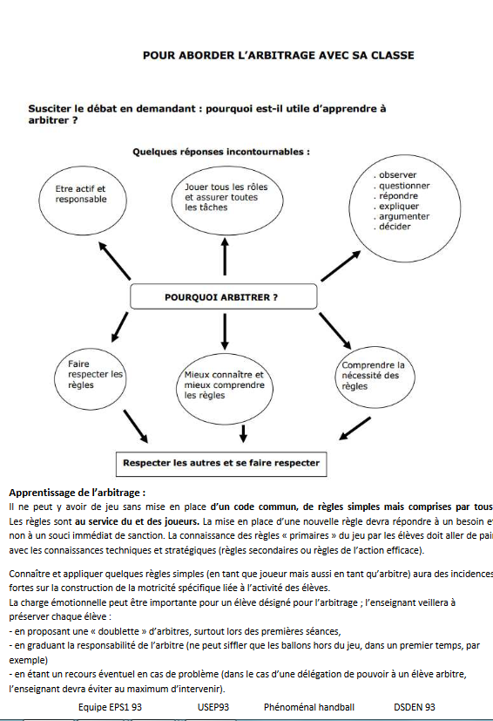

Slide 27
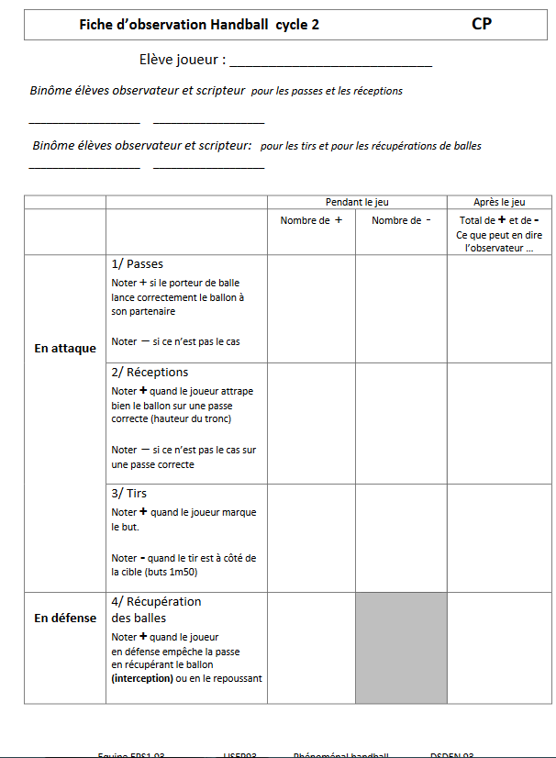

Slide 28
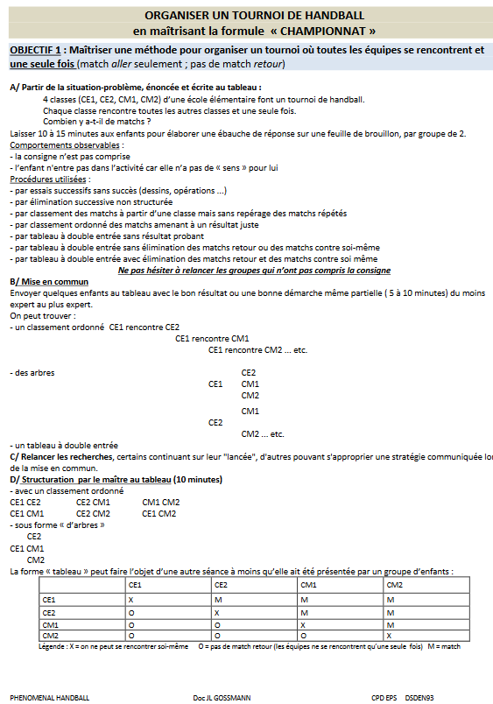
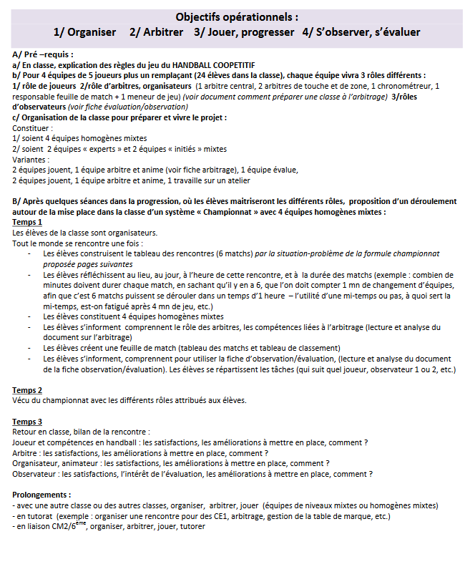

Slide 29
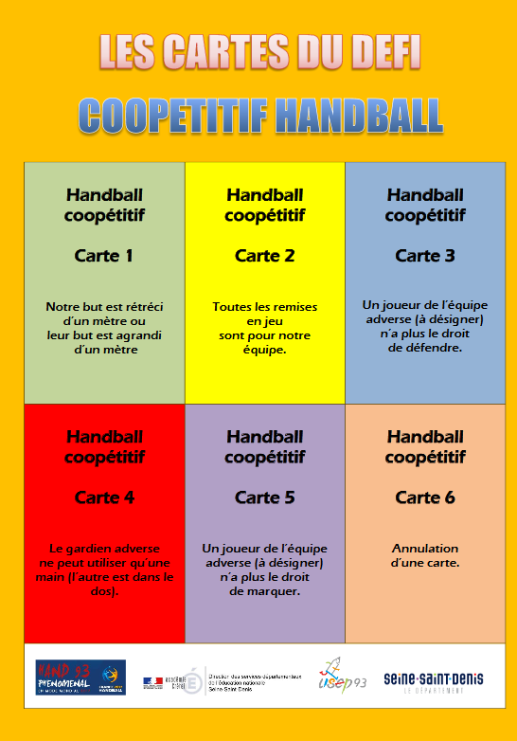

Slide 30
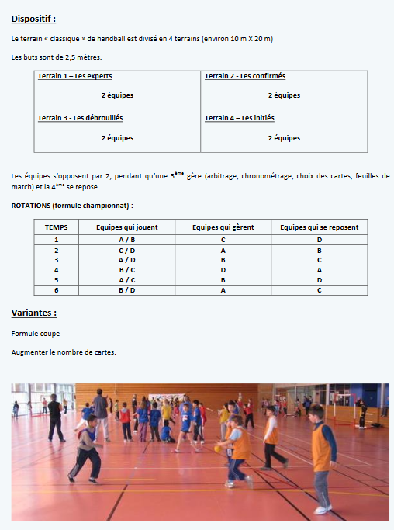
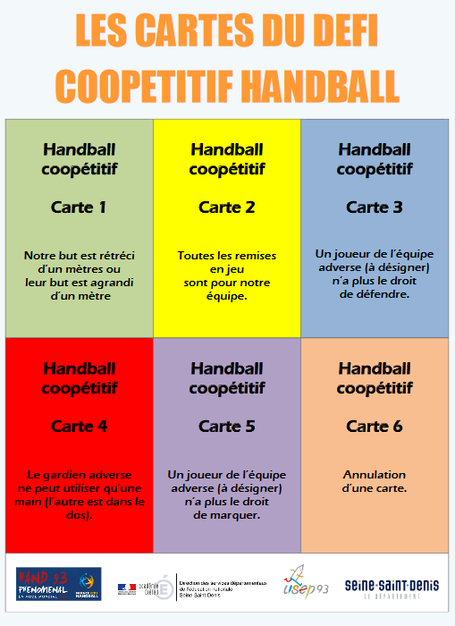

Slide 31
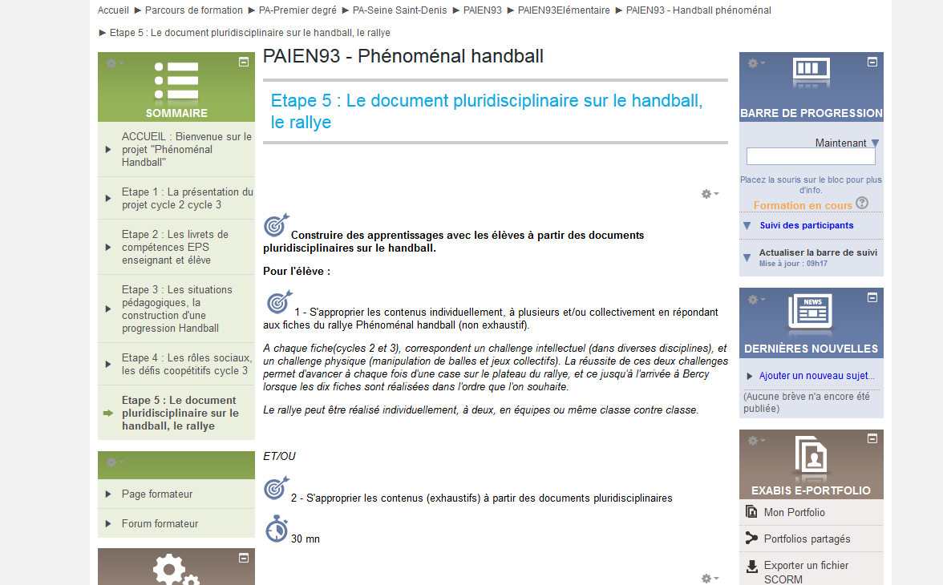

Slide 32
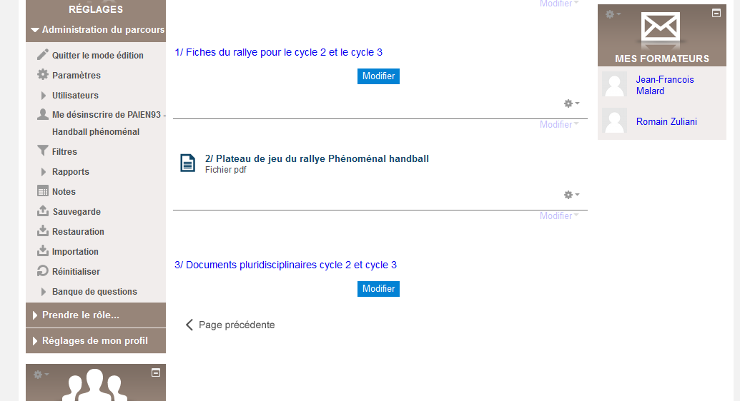

Slide 33
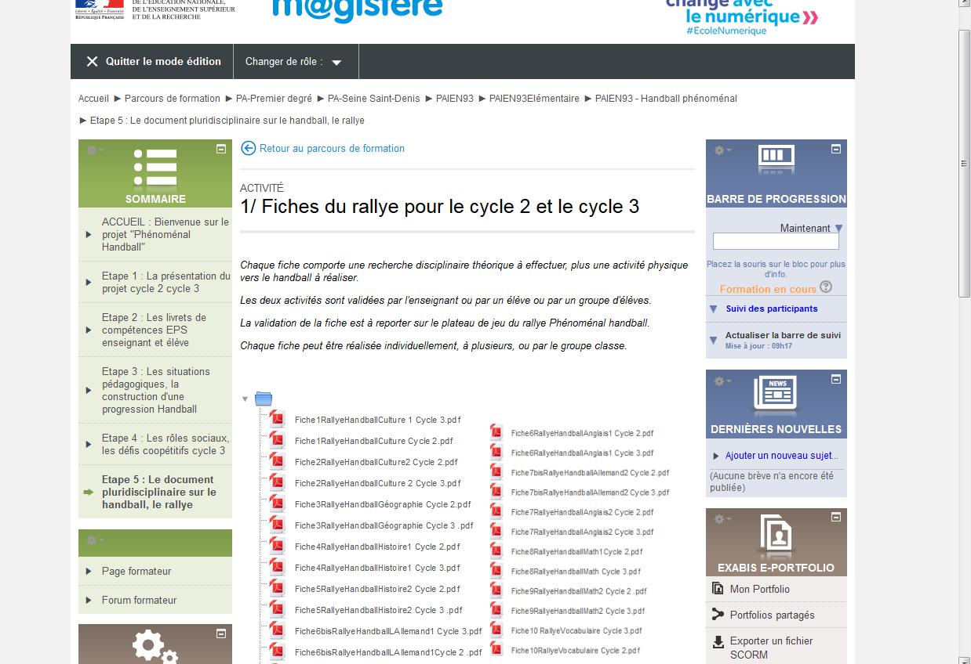

Slide 34
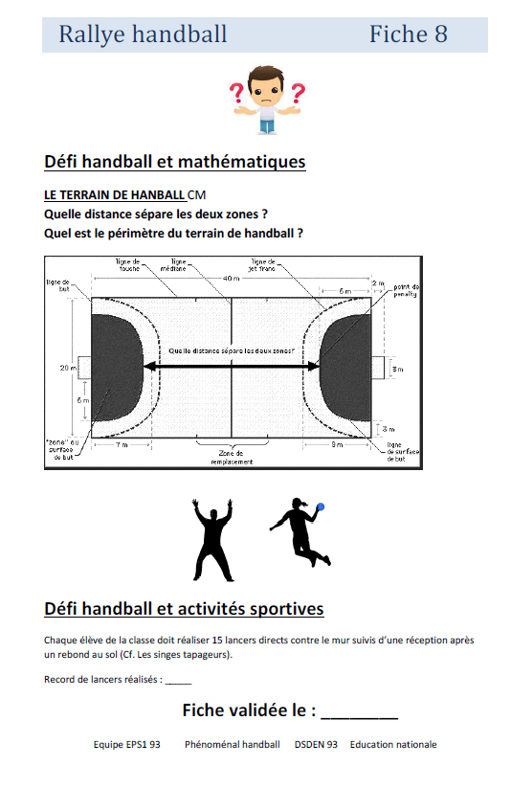

Slide 35
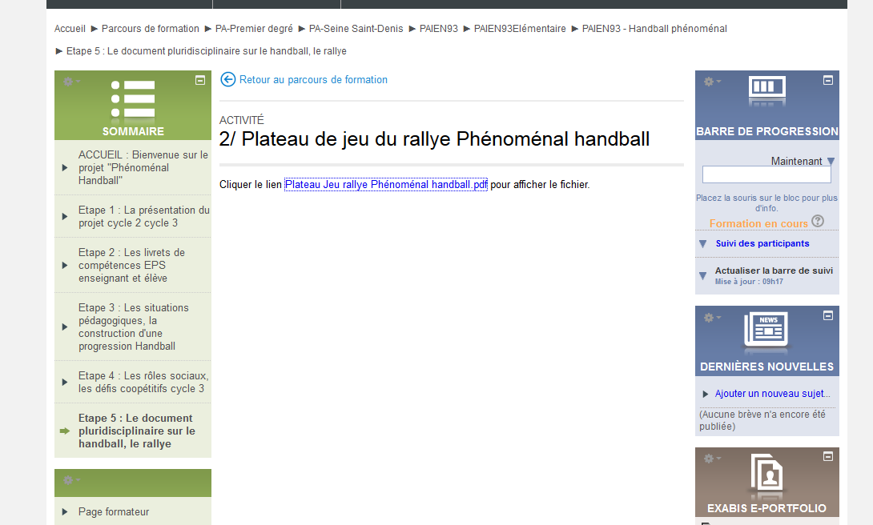

Slide 37
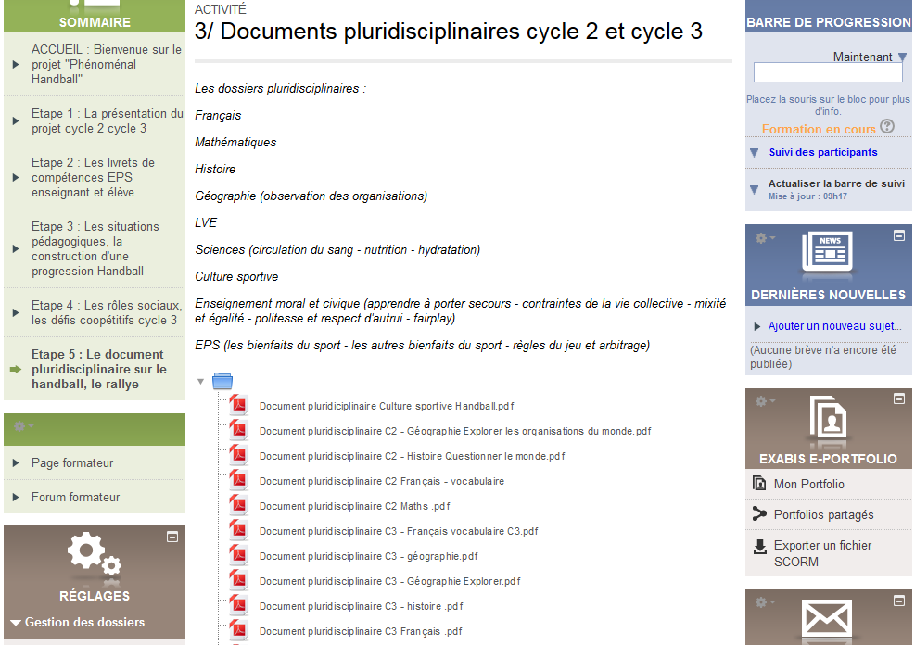
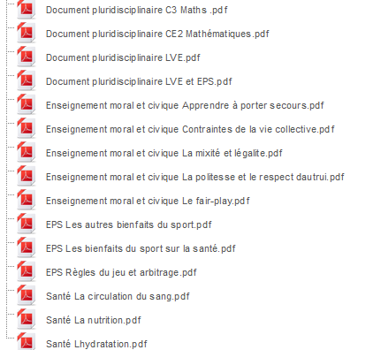

Slide 39
